Slide 1
数据结构与算法
Unrestricted

Slide 2
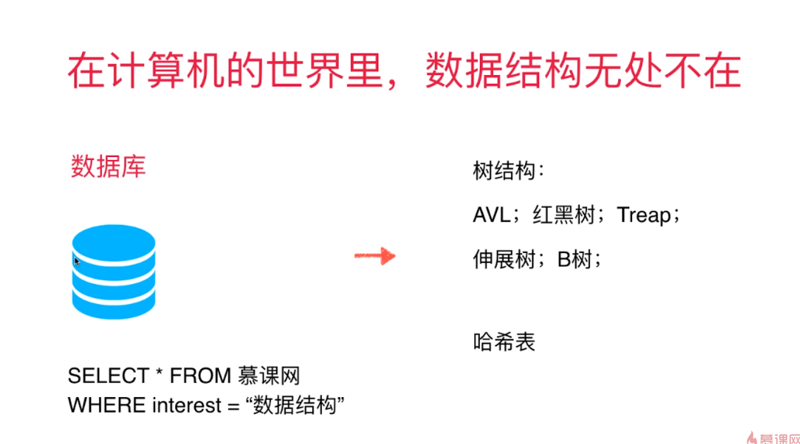

Slide 3
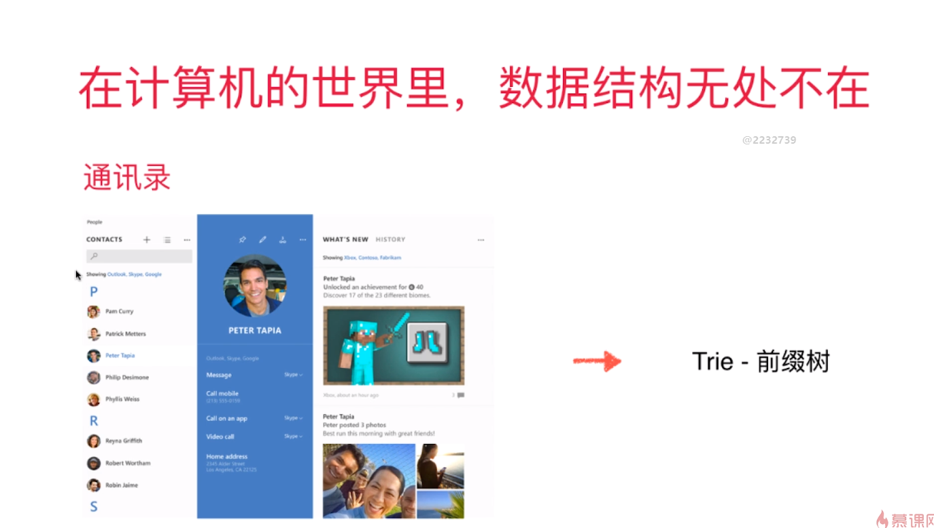

Slide 4
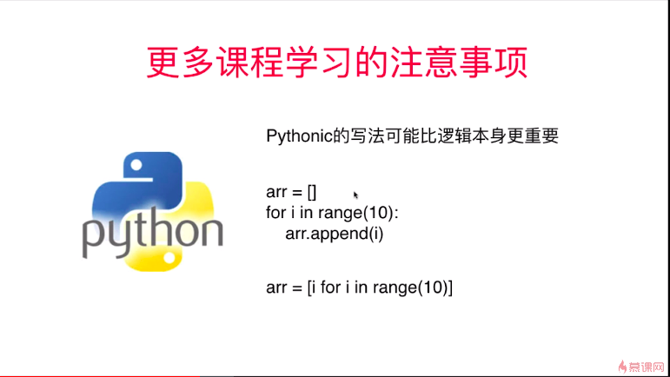
下面写法性能远大于上面。所以cpp，java这种编译型的语音更方便学习数据结构

Slide 5
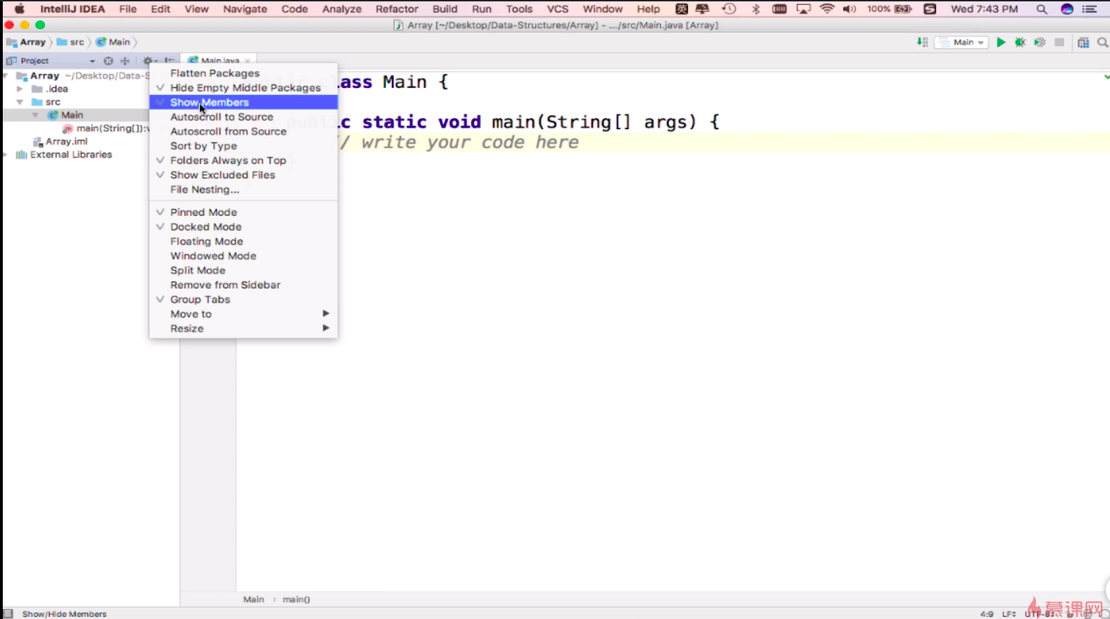

Slide 6
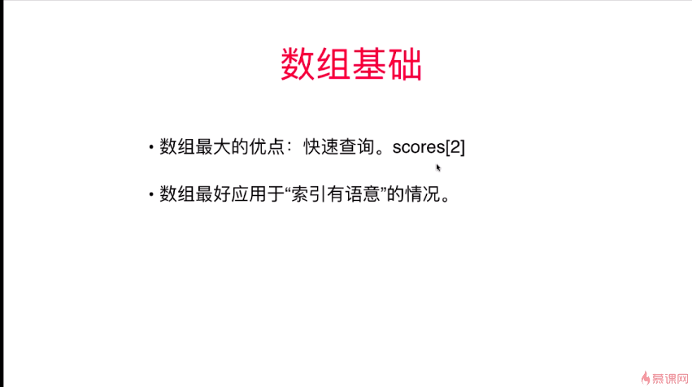

Slide 7
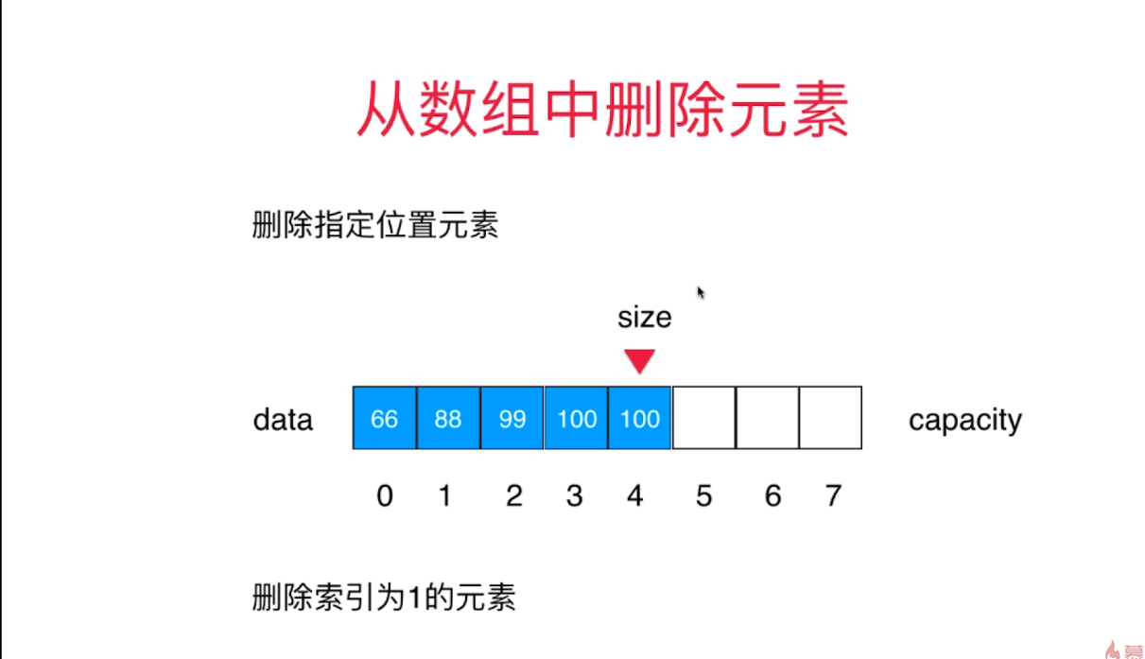
Size指向的是第一个没有元素的位置

Slide 8
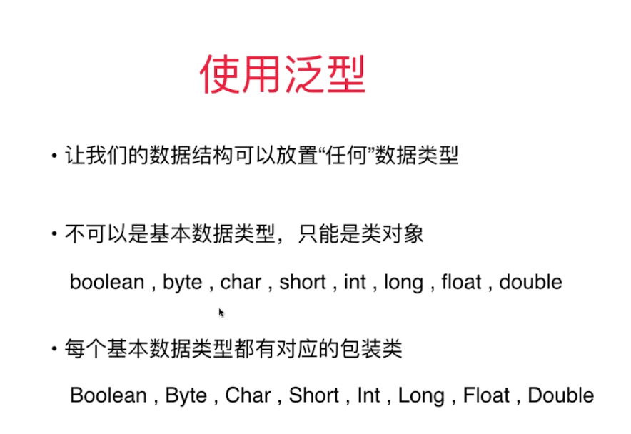
只能是类对象，基本类型可以和包装类无缝转换

Slide 9
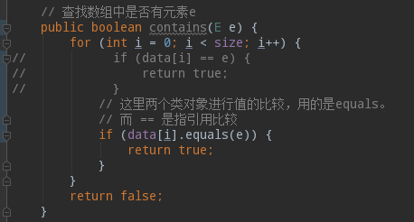
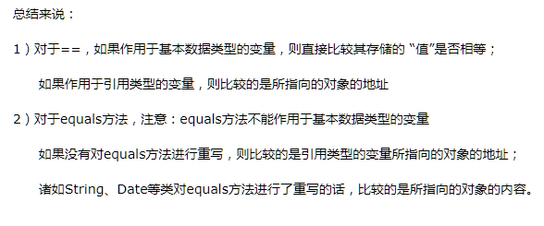
具体可以参照：https://www.cnblogs.com/dolphin0520/p/3592500.html

Slide 10
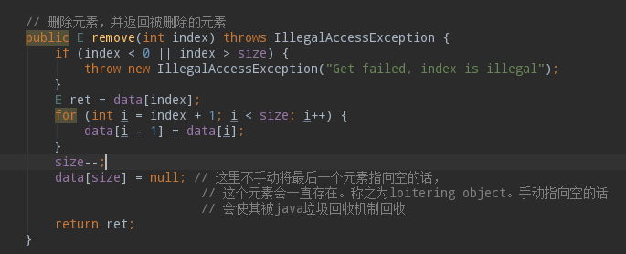
删除元素后，可以手动将没有用的元素指向空，以便于被垃圾回收

